Slide 1
Результаты проекта по реновации МДОУ «Центр развития ребенка – детский сад», реализованного совместно с Советом родителей в 2021 году

Slide 2

В 2021 году Административный корпус МДОУ «Центр развития ребёнка – детский сад» совместно с Советом родителей начали работу с компанией ООО «НСК» по отработке проекта реновации учреждения.
Приступив к работе, мы столкнулись с пониманием, что это сложная и объёмная работа.
Засучив рукава, мы принялись за работу:
Встреча с проектировщиками,
Отработка согласований предложенной проектной документации,
Изучение вопросов различного характера по проектной документации (СНиП; СанПин; СП 2.4.3648-20; Постановления и т.д.)
Отработка проекта благоустройства территории при реновации,
Формирование проекта теневых навесов на территории учреждения при реновации,
Для маломобильных групп населения на первом этаже предусмотрели вертикальную подъемную платформу "Выбор" по ТУ 4835-002-06333470- 2017, на основе привода с цепной передачей и дублирующей приводной цепью.

Slide 3
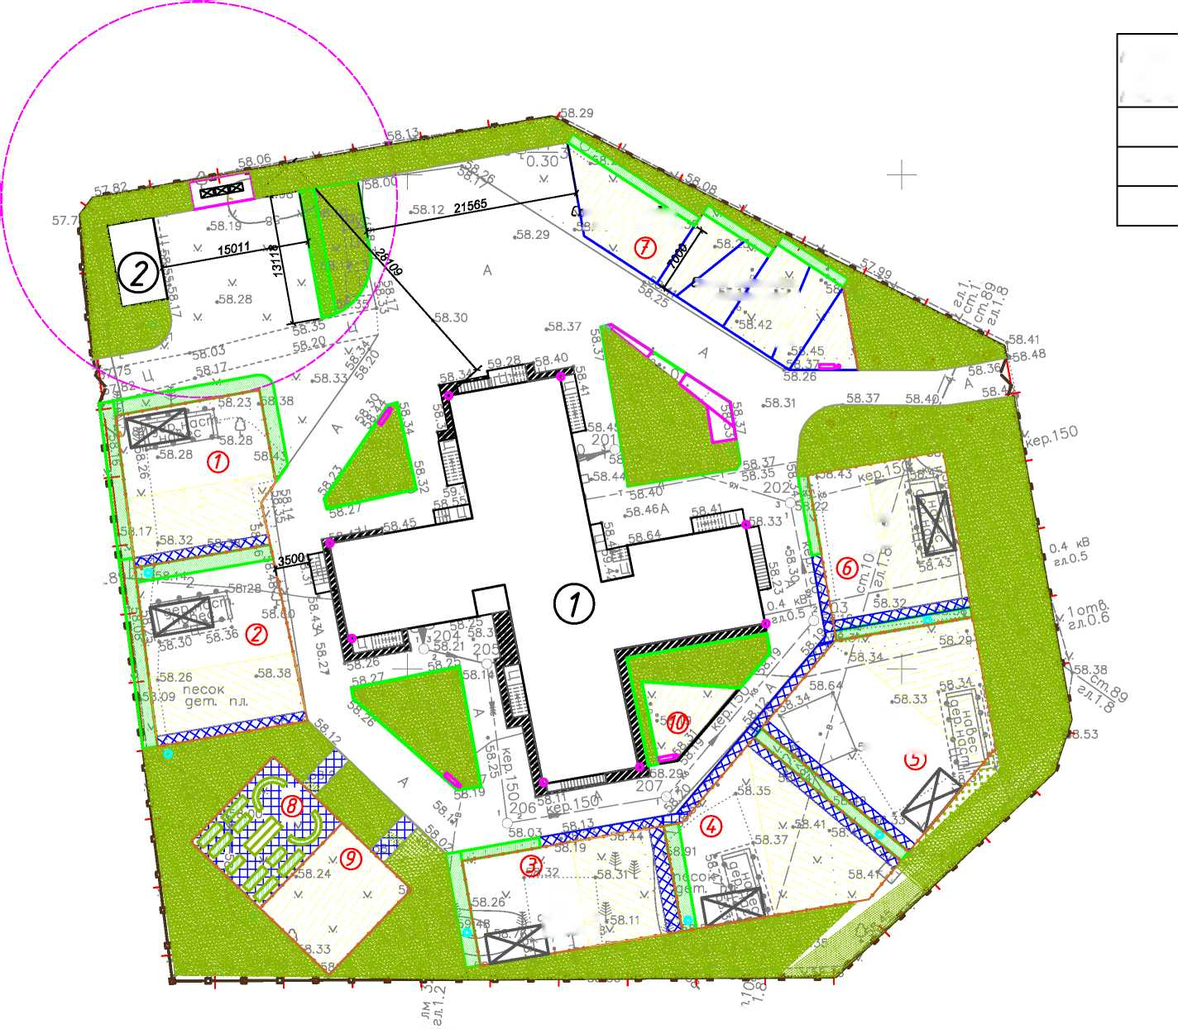
BKcn/iuKctuLm 3ddHuu u coopyxeHuu
Honep Hd n/idHe | HdUMeHoBdHue
1 | MMOy "L(eHmp po3dumua pedeHKd - MemcKuu cdd"
2 | llodcodHoe noMetpeHue
505500
wpm n/ioutaoxa i omKpuman .58.
yc/iodHbie o5o3HaHeHua:
riopm nmmadKa c UHdwmapeM j
j
/.V
*><§>
- rpdHuyd meppumopuu 5/ioaoycmpoucmBo, n/iomadb jew. ynocmKd 705k kB.m
-OmMocmKd
- rd30H 3dcenHHbiu mpdBocMecbm
- rioKpbimue SemoHHOu nnumKou mpomyopo codMetueHHoao c npoe3doM
- 0zpd>KdeHue meppumopuu
- OapuxdeHue uzpoBou n/iomodKU
- MapoBan n/iomadKa 1 - 226 kB.m
- HapoBan n/iotuadKa 2 - 2k5 kB.m
- MapoBan n/iotuadKa 3 - 223 kB.m
- MapoBan n/iotuadKa 4 - 256 kB.m
- MapoBan n/iotuadKa 5 - 340 kB.m
- MapoBan n/iotuadKa 6 - 223 kB.m
Cnopm n/iotuadKa - 260 kB.m 3oho oaopoda - 116 kB.m Memeo n/iotuadKa - 116 kB.m My3biKa/ibHafi n/iotuadKa - 47 kB.m
- rioKpbimue Crumb standart (KpuMS cmuHdupm)
- XuBoe oapaxdeHue U3 KycmopHUKU
58.39-
necoK gem. rui.
58.36/ necoK f ,gem.^4
cm
necoK gem. rui. >8.31 ^
necoK
•58.22 iem. rui: \_-58.1i
e =?
C
o (U
- rioKpbimue SemoHHOu nnumKou mpomyapd
 |  |  |  |  |  | 2109-2020 APTH
 |  |  |  |  |  | Kanuma/ibHbiu peMonm adanun MM0H "Lienmp paaBumun peSeHKa - MemcKuu cad" no adpecy: flenunzpadcKap odnacmb, tlpuo3epcKuu pauoH, noc. CochoBo, yn. riepBoMaucKan, d. 11a
H3M. | Ko/i.l/h | flucm | N^{b}Bok. | flodnucb | Mama
Pa3pa5oma/i |  | /leoHoda B. |  |  | 01.21 |  | Cmadup | flucm | flucmoB
flpodepu/i |  | PbDKKOd P.C. |  |  | 01.21 |  | n | 27
run |  | 3paMeBcKafi /l. |  | t. | 01.21
H. KOHmpO/lb |  | Pu>KKoda H.B. |  |  | 01.21 | fl/ian 5/iaaoycmpoucmBa meppumopuu | 000 “HCK"
505400
CKdMeUKd c ypHou
- TeHeBou Hadec MycopHbiu KOHmeuHep MKH-660 - 3mm
- y/iuHHbiu cBemu/ibHUK Hd onope "Aepedo"
- y/iuHHbiu npoxeKmop Hd onope https.//w w w. I tcompany. com/ru/products/ types/outdoor-luminaires/roads/fregat-led/
Md/ibie dpxumeKmypHbie cpopMbi
- y/iuHHbiu cdemu/ibHUK Hd (pdcdde "tlpoxeKmop "

Slide 4
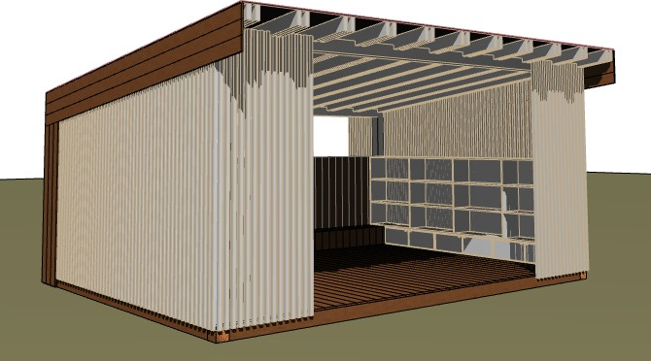
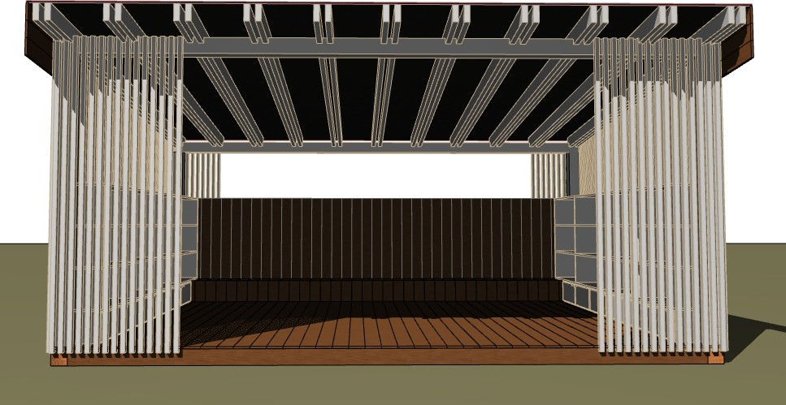
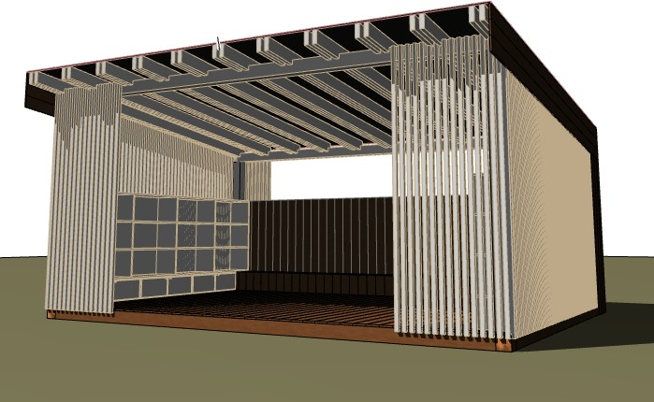
Капитальный ремонт
МДОУ "Центр развития ребенка - детский сад"
по адресу: Ленинградская область Приозерский район, пос. Сосново,
ул.Первомайская, д. 11А.

Slide 5
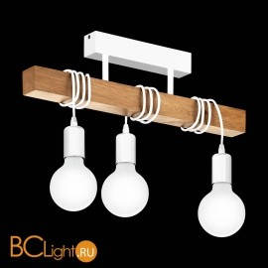


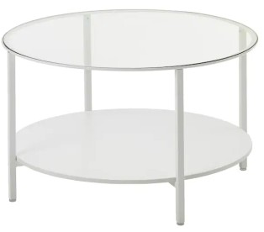









1
столик
информационная доска для родителей
2
2
3
https://bclight.ru/catalog/product-eglo-33166
https://www.ikea.com/ru/ru/p/vittsjoe-vitshyo-zhurnalnyy- stol-belyy-steklo-00383305/
3
стена для выставочных работ
4
4
1
https://www.ikea.com/ru/ru/p/soedergarn-syodergarn-doska-dlya- zapisey-s-magnitami-belyy-70433830/
https://www.ikea.com/ru/ru/p/totebo-totebo-magnit-chernyy- 70459684/
1
2
1200
1600
150
26
1000
1765
1765
1000
4
14.8
3
1340
Пол: наливной
Потолок:
натяжной тканевый Клипсо белый

Slide 6

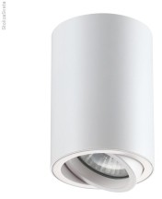






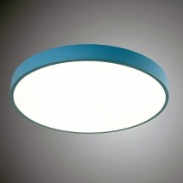




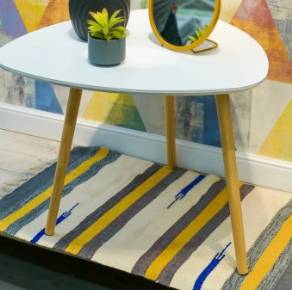






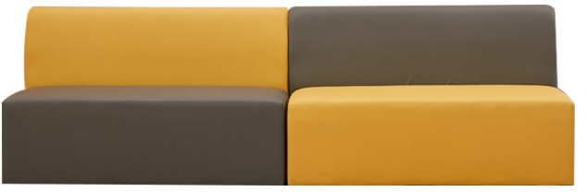
1
столик
информационная доска для родителей
2
2
3
https://donplafon.ru/catalog/svetilniki/potolochnye- svetilniki/potolochnyy_svetilnik_novotech_pipe_370397/
https://arte-lamp.ru/nastenno-potolochnye/kruglye/108903/
3
декоративное панно знаки зодиака
4
4
1
с элементами крепления выставочных работ
декоративный короб из ГКЛ
подсветка белый теплый
https://www.ikea.com/ru/ru/p/soedergarn-syodergarn-doska-dlya- zapisey-s-magnitami-belyy-70433830/
ðûáû
îâåí
https://leroymerlin.ru/product/stol-kofeynyy-mileo-mdf-cvet-belyy- 60h60h45-sm-82471926/
1
2
890
26
1320
1440
1440
1320
4
14.8
3
600
450
1440 1440
1440 600
Пол: наливной
Потолок:
основной потолок ГКЛ, h=3100мм, выкрас белый матовый
декоративный короб над выставочной стеной ГКЛ, h=2950мм, выкрас синий матовый

Slide 7














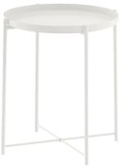

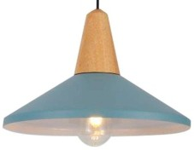

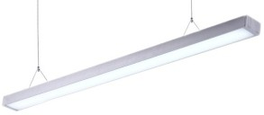
https://www.egger.com/shop/ru_TJ/interior/decor-detail/H1277_9
1
Ствол объемный со скрытой подсветкой
журнальный столик
информационная доска для родителей
2
2
3
https://www.ikea.com/ru/ru/p/soedergarn-syodergarn-doska-dlya- zapisey-s-magnitami-belyy-70433830/
https://www.ikea.com/ru/ru/p/totebo-totebo-magnit-chernyy- 70459684/
3
стена для выставочных работ
4
4
1
https://www.ikea.com/ru/ru/p/gladom-gladom-stol-servirovochnyy- belyy-00383249/
https://www.bestceramic.ru/goods/00-00-5-10-01-11-1095-archi- bejevyiy-25h50
https://bclight.ru/catalog/product-kink-light-08319-16
1
2
960
2610
480
320
26
1200
1330
900
4
14.8
3
900
1340
1200
http://novosvet74.ru/catalog/93596.html
Пол:
керамическая плитка
Потолок:
натяжной тканевый Клипсо белый

Slide 8
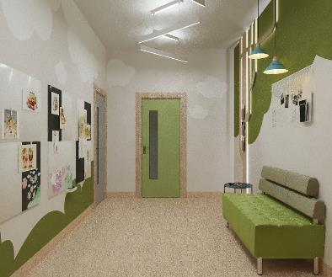
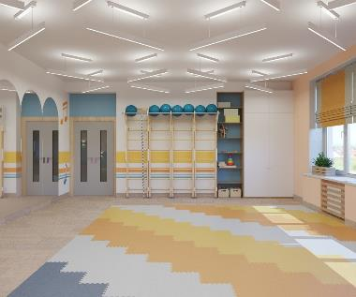
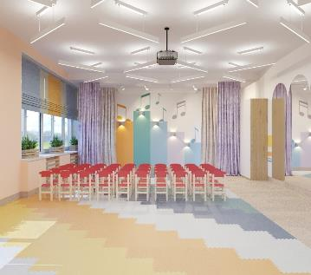
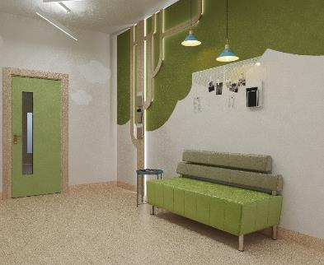
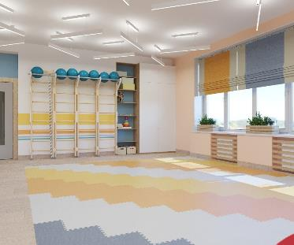
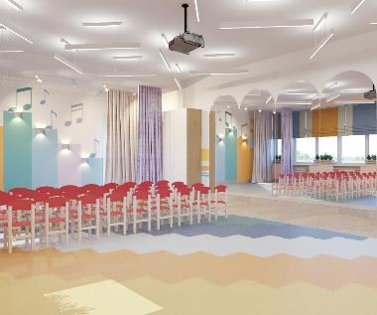

Slide 9
Согласно проекта было согласовано и проработано 124 документа.

